Slide 1
ZNAK
Nácvik - děti

Slide 2
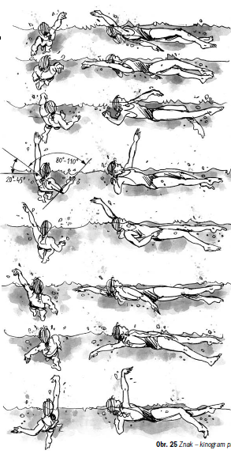
Kinogram

Slide 3
Znak
současná sportovní technika je odvozena z kraulu, změny v pravidlech v poslední době se týkaly obrátek a výjezdů
stejně jako u kraulu hlavní hnací síla je vytvářena pohyby HK
DK udržují především optimální polohu těla a podílí se i na celkové rychlosti
jeden záběr paží + 6 kopů = jeden pohybový cyklus
Znak se využívá v řadě modifikací pro záchranné nebo zdravotní plavání
záchranářský znak: splývavá poloha, prsové nohy, bez záběru paží
znak soupaž: více možností jak to plavat (nohy, různá mezizáběrová přestávka, často slouží k vyplavání)

Slide 4
Poloha těla
horizontální, ramena jsou výše než boky, pánev podsazená x malé vysazení v bocích není považováno na nedostatek
sklon podélné osy těla s hladinou je vyšší než u kraulu – ve vysokých rychlostech se pohybuje v rozmezí 5 – 10 stupňů. Šikmější poloha je způsobena činností DK – intenzivní pohyb nahoru stlačuje boky dolů
při záběru HK dochází rozkyvu ramen kolem podélné osy těla což umožňuje záběr pokrčenou paží, prodloužení záběru a uvolnění při přenosu
poloha hlavy je nestabilnějším místem těla plavce, ovlivňuje polohu těla. Plavec hledí vzhůru, hladina na úrovni uší

Slide 5
Poloha těla - nácvik
procvičování splývavých poloh na zádech, změny poloh, rotace kolem podélné osy (šroubek, válení sudů)
odrazy ode dna bazénu, odrazy od stěny bazénu do splývavé polohy (různé polohy paží)
splývání s deskou: různé polohy desky: u boků, na hrudi, pod hlavou, ve vzpažení (TRIK na držení desky pod hlavou od L. Nowakové !!!)
NEJČASTĚJŠÍ CHYBY: tělo není ve splývavé poloze, nezpevněný trup, příliš vysazené boky, hlava je zvednutá z vody
trénujeme splývavou polohu na zádech prováděnou v klidu s výdrží a různou polohou paží; s pomůckami i bez

Slide 6
Práce DK
obdobně jako u K, propulzní síla se vytváří během akcentovaného pohybu nahoru, což je z hlediska hnací síly účinnější
rotace ramen kolem podélné osy ovlivňuje pohyb pánve – je výraznější než u K = DK vyrovnávají polohu těla
záběry jsou mírně šikmé (zabírají v šikmých rovinách)– opora pro záběry HK, které se provádějí podél trupu plavce a tím pomáhají udržovat rovnováhu na hladině
šestiúderový znak
třetí a šestý kop se provádějí výrazně k ose těla – opora pro nejúčinnější část záběru protilehlé nesouhlasné ruky ☺ - vyrovnávají to!

Slide 7
Nácvik DK
ukázka, pozorování, vysvětlení
nácvik na suchu (zapřít vzadu o lokty, dbát na tupý úhel mezi trupem a DK) a v sedě na kraji bazénu
odraz ode dna/stěny bazénu, vysplývání a zapojení Zno
Zno s deskou u boků, na hrudníku, pod hlavou, ve vzpažení
Zno na boku: spodní paže ve vzpažení, horní připažená, později změna polohy – přetáčení z boku na bok
Zno plavané různou intenzitou, postupné prodlužování vzdálenosti
NEJČASTĚJŠÍ CHYBY: záběr alá šlapání vody (tzv. pedálový pohyb), krčení kolenou, kolena nad hladinou, nedostatečné úsilí – nohy klesají ke dnu, tuhé kotníky, vysoká poloha hlavy
nácvik na suchu, vysvětlení práce DK, krátké opakované úseky s využitím plaveckých pomůcek, ploutve!, při krčení kolen držíme desku v připažení v natažených rukou nad koleny (deska usměrňuje pohyb kolen), cvičení na suchu pro uvolnění kotníků

Slide 8
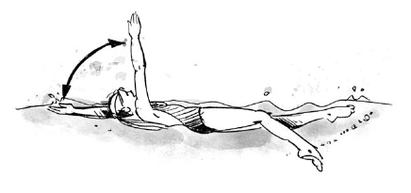
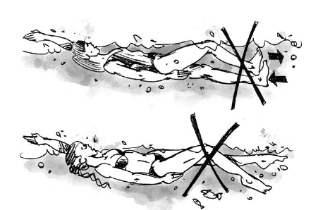
Z no

Slide 9
Práce HK
rozhodující hnací síla
střídavý pohyb po uzavřené křivce
dlaň zasouváme malíkovou hranou do vody, záběr vedeme podél těla pod hladinou, paží ohýbáme v lokti, vytáčíme ramena do strany zabírající paže
v druhé části záběru se paže postupně napíná a její pohyb končí u stehna, ruka směřuje dlaní ke dnu
fáze přenosu začíná vytažením paže z vody (z vody jde první palcová hrana (v knize je chyba) případně hrana ruky a ukazováček). Co se lze dočíst: i hřbet ruky – příliš velký odpor, případně malíková hrana – neumožňuje efektivní dokončení záběru + neumožňuje ihned přenos relaxované paže). Zkrátka a dobře PALCOVÁ HRANA!
pohyby paží probíhají proti sobě – nedobíhají jako u kraulu

Slide 10
Nácvik HK
dokonalá ukázka + vysvětlení
nácvik na suchu, kontrola + korekce trenérem
samostatné znakové paže s piškotem jsou obtížně – záběr je veden mimo osu těla + absence činnosti DK = chybí vyrovnávací efekt DK a dolní část těla „lítá ze strany na stranu“ (vychyluje se výrazně od osy těla). Pokud to chci zařadit, je dobré plavat krátké úseky.
Lepší varianta – technické cvičení: splývavá poloha, nohy kopou, s deskou nebo bez, plave jedna paže, pak druhá, dobíhačka za hlavou, u těla, obtížnější varianta u stropu)
znaková deska ve vzpažení = není možné provádět kvalitně rotaci v ramenní ose
plavání na boku – z boku na bok
paže v setrvají v mezizáběrové přestávce – mezitím činnost DK
ZNAKOVÉ PAŽE JE VÝHODNĚJŠÍ UČIT BEZ DESKY – Z PRAXE
NEJČASTĚJŠÍ CHYBY: pokrčená paže při vstupu do vody, vstup do vody daleko od osy těla anebo přes osu, ruka se nezasouvá do vody, ale plácne tam, ne malíkovou hranou, záběr v malé hloubce, příliš pokrčená/natažená paže (úhel v lokti 80 – 110 stupňů), špatné zakončení záběru pod vodou, chybný výstup z vody, špatný přenos – pokrčená paže, chybí vytažení, rameno není z vody ven, brada přitažená, přenos mimo osu,...)

Slide 11
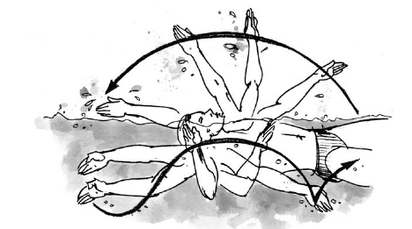
Zpa

Slide 12
Dýchání
obvykle nečiní potíže (z praxe: ti co mají velký strach jsou schopni u znaku na dýchání zapomenout)
je výhodné zkoordinovat s činností HK
nádech se provede v okamžiku kdy je jedna paže ve vzpažení a druhá v připažení (=před a po ukončení záběru)
výdech při záběru jedné z paží.
vydechujeme nosem i ústy – aby nenateklo do nosu
v knize píšou: bradu mírně přitažená hrudníku (ano, u dětí)– podle mne ve znakové souhře mnohem výhodnější brada vystrčená jemně ke stropu = lepší záběr.
NEJČASTĚJŠÍ CHYBY: vysazení boků (plavec sedí ve vodě), dobíhání paží, špatná práce DK: nohy se rozjíždí od sebe, nekopou v 6 úderovém rytmu, paže provádějí hrabání jako pomocný pohyb, špatná poloha hlavy, slabá činnost DK
Trénujeme splývání, práci DK + přidáváme paži – trénujeme dobíhačku a střídačku (paže v mezizáběrové přestávce, 6 kopů, výměna paží), plavání z boku na bok

